Slide 1



题目:桃花与迎春花

Slide 2
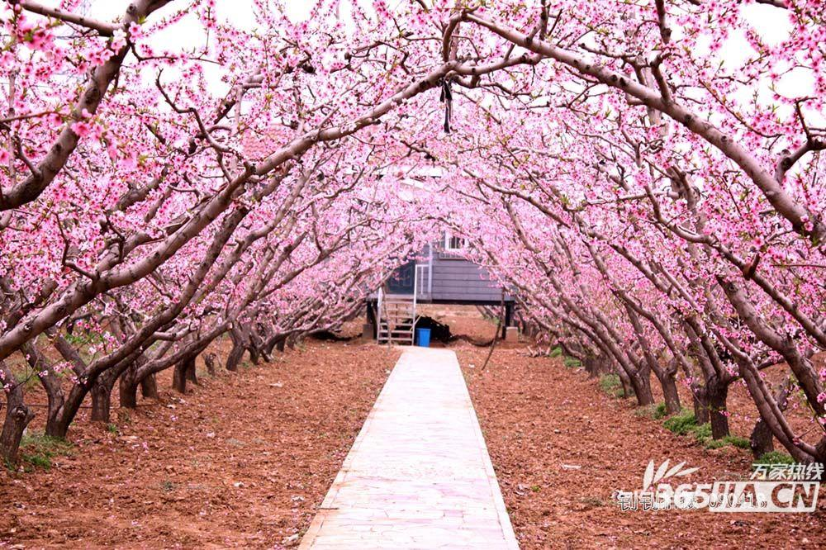
桃花

Slide 3
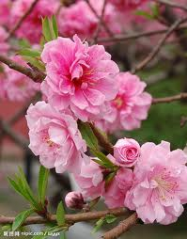
桃花，即桃树盛开的花朵，属蔷薇科植物。叶椭圆状披针形，核果近球形，主要分果桃和花桃两大类。

Slide 4
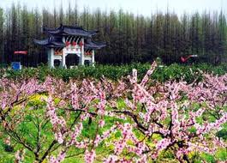
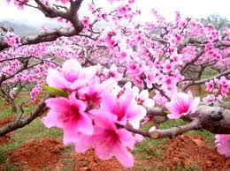
桃花原产于中国中部、北部，现已在世界温带国家及地区广泛种植。

Slide 5
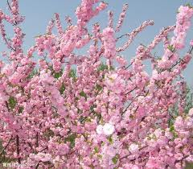
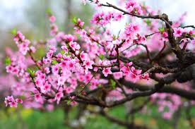
桃花具有很高的观赏价值，是文学创作的常用素材。

Slide 6

《题城南庄》 去年今日此门中，
人面桃花相映红。 人面不知何处去， 桃花依旧笑春风。
----唐.崔护

Slide 7
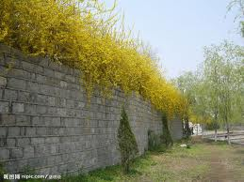
迎春花

Slide 8
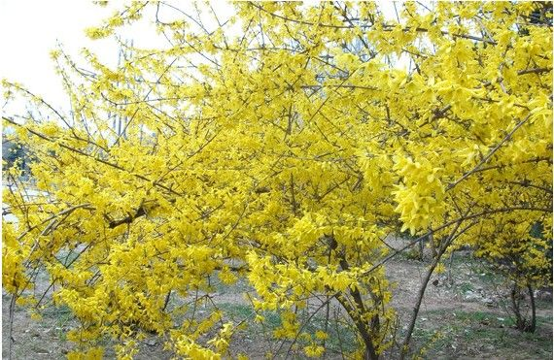

Slide 9
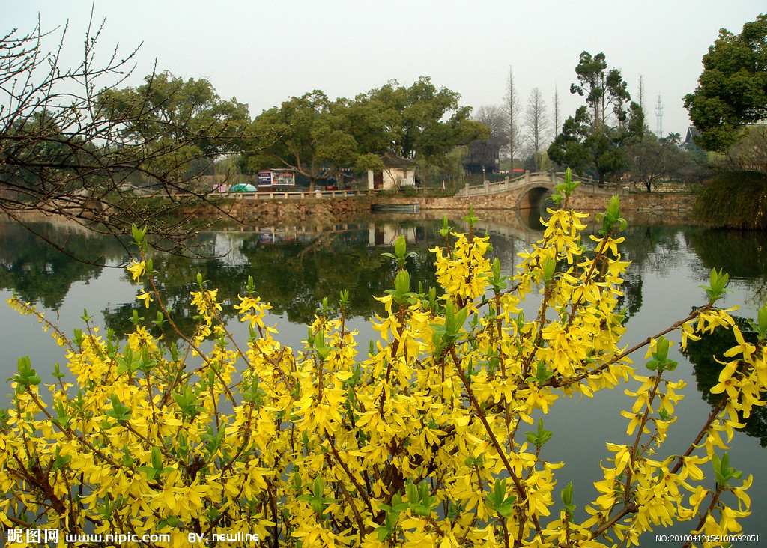
迎春花在百花之中开花最早，开花后即迎来百花齐放的春天而得名。

Slide 10
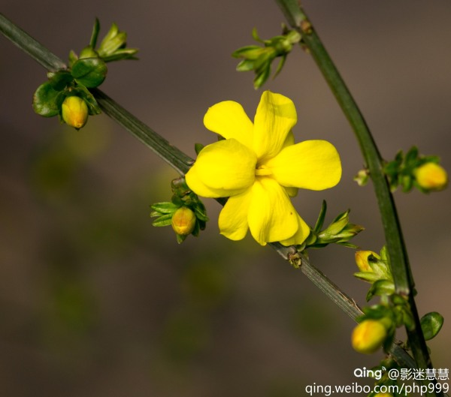
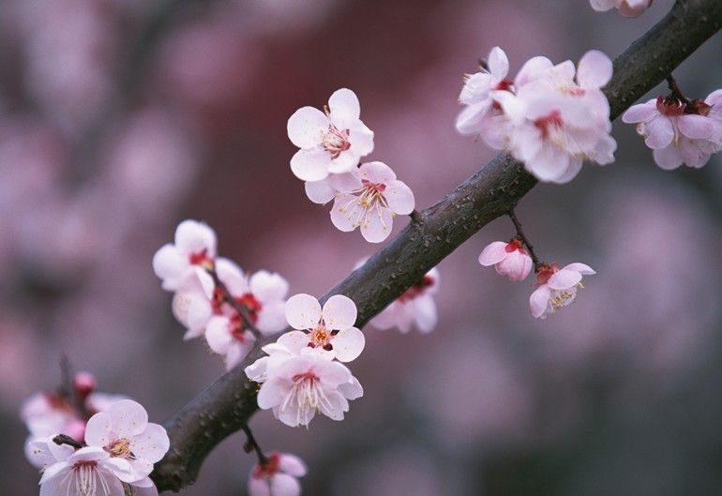
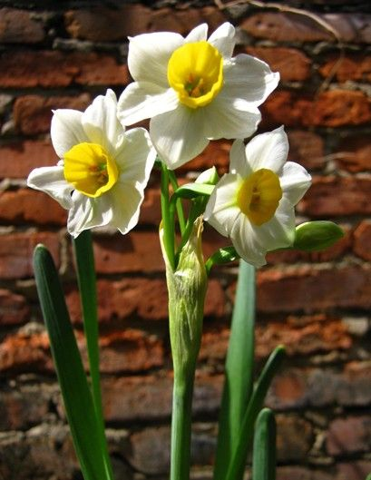
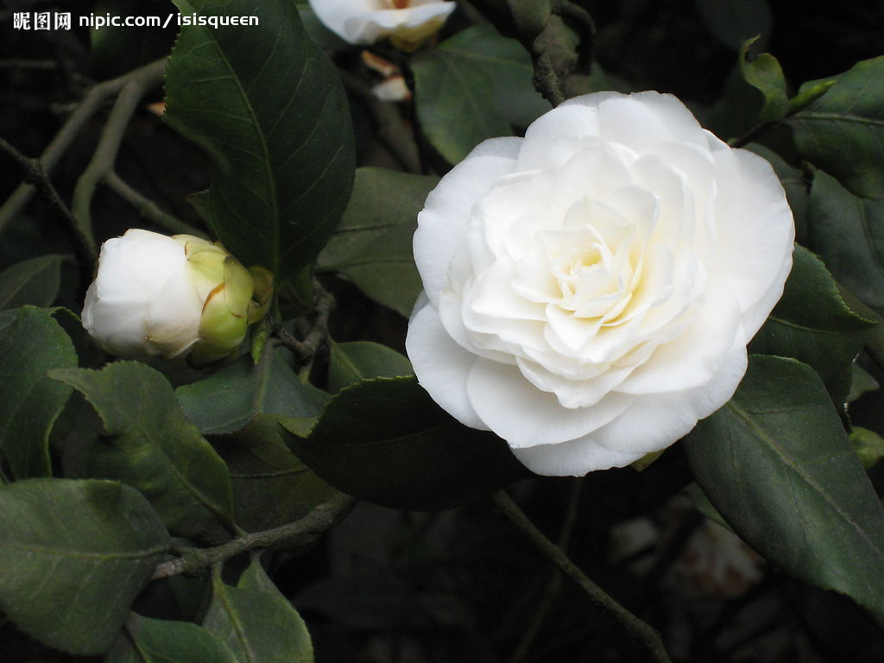
迎春花与梅花、水仙和山
茶花统称为“雪中四友”，是中国名贵花卉之一。

Slide 11
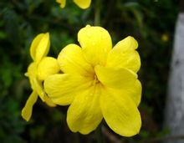
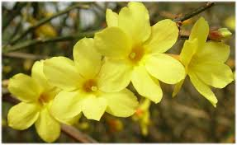
迎春花不仅花色端庄秀丽，气质非凡，而且具有不畏寒威，不择风土，适应性强的特点，历来为人们所喜爱。

Slide 12
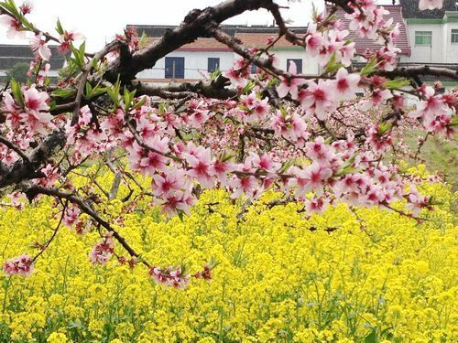
结束

Slide 13

组名：第七组
组员:萧韵纹
余芊如
黄嘉慧
郑祖怡
刘瑞彤
导师：洪恩美师

